Slide 1
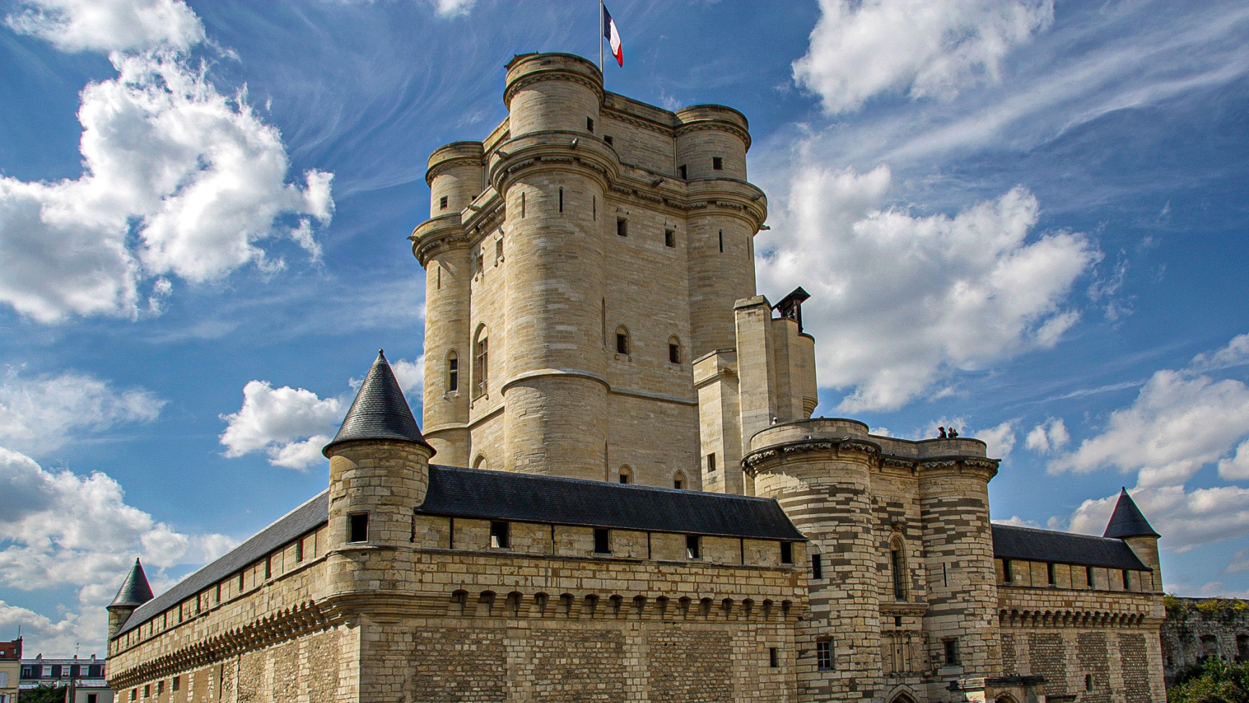
Château de Vincennes
Čech David Alex

Slide 2
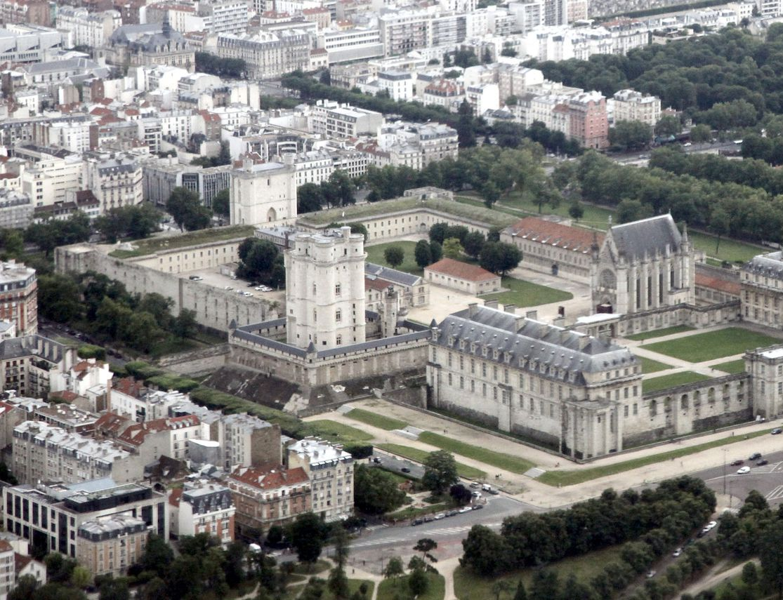
Château de Vincennes
situé à Vincennes, dans la banlieue sud-est de Paris
à l'origine un château royal
son donjon, d'une taille de 50 mètres, est l'un des plus hauts de France

Slide 3
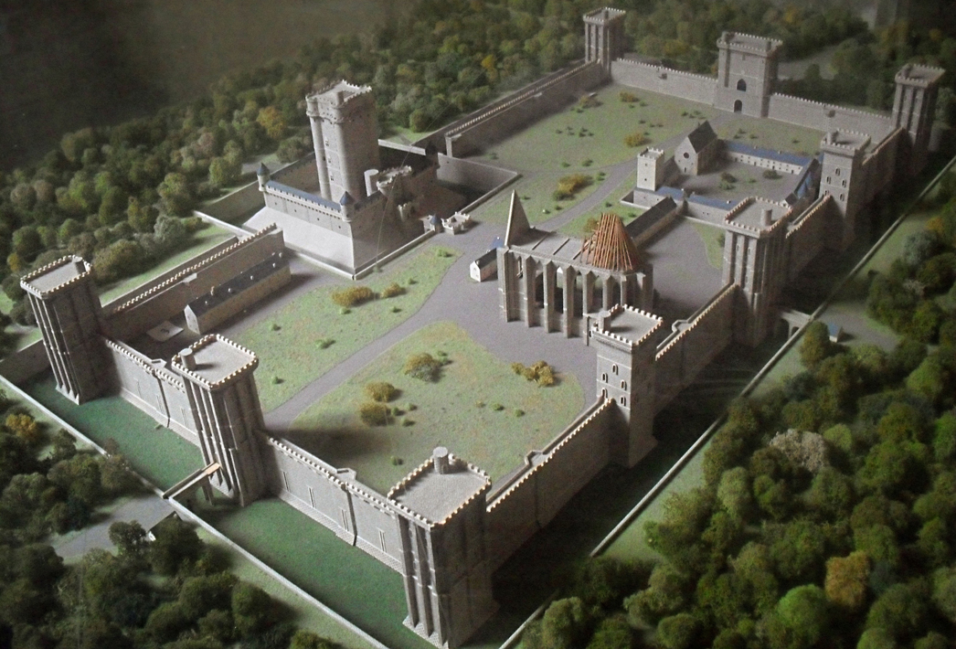
L'architecture
plan rectangulaire
mur de 1,2 km de long
neuf tours, d'une hauteur d'environ 40 m à l'origine
des douves de 27 m de large
côté ouest interrompu par une tour résidentielle fortifiée
les bâtiments du palais se composent du pavillon du roi et du pavillon de la reine, avec une cour située entre eux

Slide 4
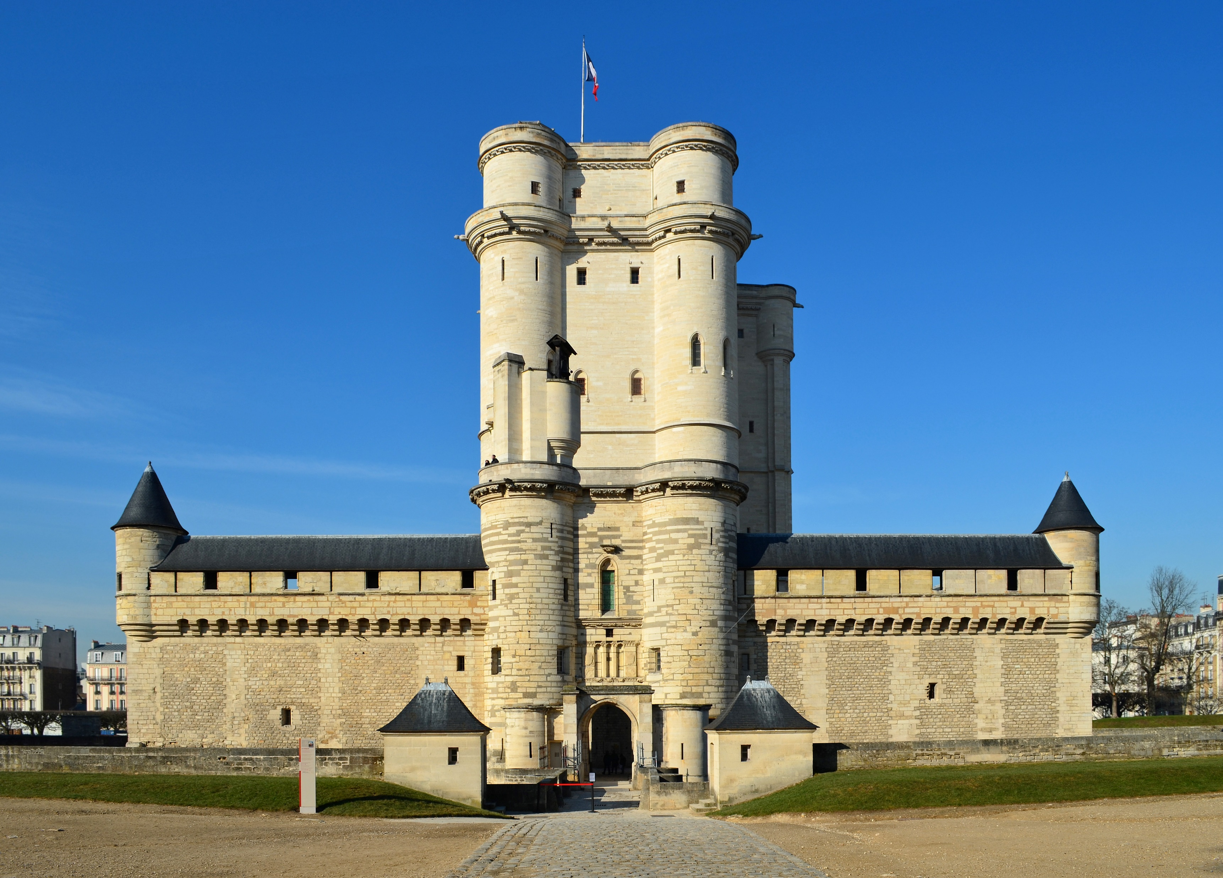
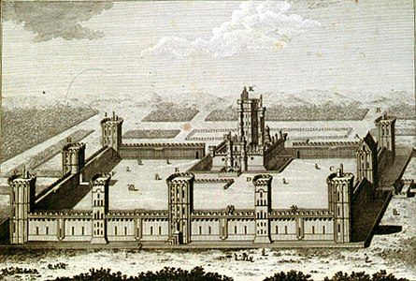
L'histoire
construit en 1340
a été une résidence royale
Louis X. et Charles IV. y sont morts
Denis Diderot ou le comte Mirabeau y a été emprisonné
pendant les guerres, il a servi d'arsenal
le château est désormais ouvert au public

Slide 5
Les ressources
https://cs.wikipedia.org/wiki/Vincennes_(z%C3%A1mek)
https://www.cestujlevne.com/pruvodce/francie/pariz/zamek-vincennes
https://www.ceskycestovatel.cz/vincennes-hrad-zamek-veznice/
BingAI

